Slide 1


cvc5自动定理证明器原理与实践
汇报人：陈璐瑜
时间:2025
PPT制作：刘玉佳、刘怡冉
材料收集：张 博

Slide 2



目录
CONTENTS
01
认识cvc5
02
核心原理解析
03
Python API入门与求解
04
高级功能与实战
05
总结与展望

Slide 3

01
认识cvc5

Slide 4

cvc5: 高性能自动定理证明器
SMT-LIB标准
核心参与者，兼容性强
cvc5 (Cooperating Validity Checker 5) 是一款由 斯坦福大学、慕尼黑工业大学 等机构联合开发的开源SMT求解器。它专注于解决一阶逻辑加理论约束的满足性问题（SMT问题），是SMT-LIB标准的核心参与者和兼容工具。
开源与演进
源于CVC3/CVC4，2018年独立发布
核心目标
解决一阶逻辑加理论约束的满足性问题，支持多种主流理论，广泛应用于程序验证、软件测试、安全分析等领域。

Slide 5

cvc5的发展背景与核心优势
发展背景
性能领先
在SMT-LIB基准测试中多次排名前列，具备高效的大规模问题求解能力。
源于CVC3、CVC4，2018年独立发布，聚焦性能优化和理论扩展，填补“通用求解”与“专项优化”的缺口。
理论覆盖广
支持算术、字符串、正则、数组、位向量、数据类型等多种理论及组合。
接口丰富
提供C++、Python、Java等多语言API，易于集成到现有工具链中。

Slide 6
典型应用场景
软件测试
自动生成满足特定约束的测试用例，提高测试覆盖率。
程序验证与安全分析
验证代码是否满足安全属性（如无空指针、无数组越界），检测密码协议漏洞、代码注入风险。
形式化建模
数学定理证明
验证硬件设计、协议规范的正确性。
自动证明或反驳数学命题。

Slide 7
02
核心原理解析

Slide 8
核心原理：DPLL(T) 架构
“命题逻辑求解器 + 理论求解器”的协同工作模式
1. 问题建模
将实际问题转化为SMT公式（一阶逻辑 + 理论约束）。
2. 命题抽象
将理论约束抽象为布尔变量，转化为SAT问题。
3. 迭代协同
SAT引擎与理论求解器交互，直至找到解或证明无解。

Slide 9
问题建模与预处理
命题逻辑部分:
用户将实际问题转化为由 一阶逻辑公式 与 理论约束 组成的SMT公式。
a ∨ ¬b
理论约束部分:
预处理 (Preprocessing)
整数算术: x + y = 5
字符串: s.contains("abc")
数组: arr[2] = 3
对公式进行简化，消除冗余约束、常量传播、重写等价式
（如x+0→x），以降低后续求解难度，提升效率。

Slide 10
命题抽象与SAT求解
原始SMT公式
命题逻辑公式
(x+y=5) ∨ (x>3)
p ∨ q
将理论约束抽象为布尔变量
调用SAT求解器进行求解
若SAT求解返回 UNSAT，则原SMT公式不可满足；若返回 SAT，则得到一个需进一步验证的布尔赋值。

Slide 11
理论求解与冲突反馈循环
理论兼容
理论求解器
理论冲突
返回SAT
检查约束兼容性
生成冲突子句
若理论不兼容，则生成 冲突子句 ，反馈给SAT求解器进行 回溯 和 重新搜索 。

Slide 12
03
Python API入门与求解

Slide 13
Python API流程
核心概念
基础使用流程
Solver: 求解器实例
Sort: 变量类型 (Int, Bool...)
Term: 表达式/约束
Result: 求解结果
创建Solver
定义类型与变量
构建约束
调用求解
解析结果
Model: 变量赋值模型

Slide 14
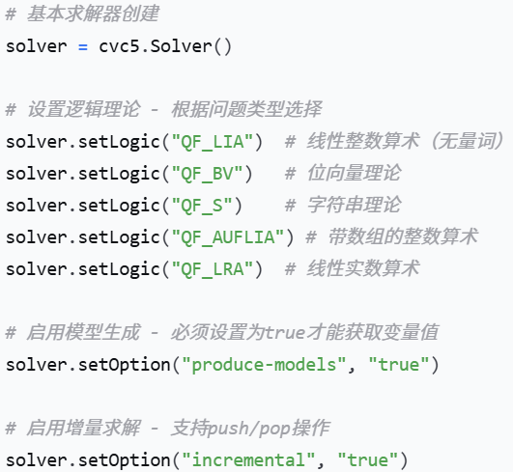
求解器初始化与配置
核心概念解释
CVC5求解器的初始化是使用API的第一步。通过创建Solver对象并配置相应的选项，我们可以定义求解器的工作模式。setLogic()方法用于指定求解器使用的逻辑理论，这是非常重要的设置，因为它决定了求解器能够处理哪些类型的约束。
逻辑理论选择指南
QF_LIA: 处理线性整数算术问题，如线性方程和不等式
QF_LRA: 处理线性实数算术问题，支持实数运算
QF_BV: 处理位向量操作，如位运算、移位等
QF_S: 处理字符串操作，如连接、长度、包含等
QF_AUFLIA: 结合数组和整数算术的理论

Slide 15
设置选项（setOption）
核心功能：调整求解器行为的微调参数。CVC5提供了丰富的选项来控制求解策略、输出格式和性能特征。
API签名：solver.setOption(option_name, option_value)
模型生成选项：
# 必须启用才能获取变量值
solver.setOption("produce-models", "true")
# 相关选项
solver.setOption("model-format", "smt2") # 模型输出格式
solver.setOption("print-success", "false") # 减少冗余输出
增量求解选项：
# 启用增量求解支持
solver.setOption("incremental", "true")
# 推入时简化
solver.setOption("simplification", "push")

Slide 16
设置选项（setOption）
性能优化选项：
solver.setOption("tlimit", "10000")# 设置求解超时（毫秒）
solver.setOption("memory", "4096")# 内存限制（MB）
solver.setOption("threads", "4")# 启用并行求解
调试和诊断选项：
solver.setOption("stats", "true")# 生成统计信息
solver.setOption("stats-internal", "true")
solver.setOption("verbosity", "2")# 详细输出
solver.setOption("produce-unsat-cores", "true")# 生成未满足核心
理论特定选项：
solver.setOption("bv-solver", "bitblast")# 位向量求解策略
solver.setOption("strings-exp", "true")# 字符串求解策略
solver.setOption("arith-brab", "true")# 算术求解策略

Slide 17
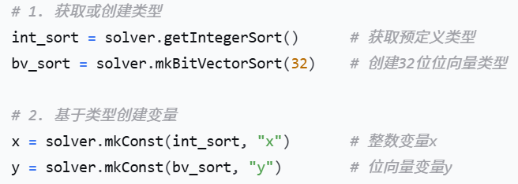
数据类型创建与操作
类型系统设计理念
CVC5的类型系统采用静态类型设计，每个表达式和变量都有明确的类型。这种设计确保了类型安全，避免了运行时的类型错误。
核心类型分类
基础类型：整数、实数、布尔、字符串
复合类型：数组、元组、记录
特殊类型：位向量、集合、序列
实践建议：在复杂表达式中，可以先将中间结果存储为变量，这样可以提高代码可读性并方便调试。
类型兼容性规则
在构建表达式时，CVC5强制执行严格的类型检查：
算术运算要求操作数类型相同
比较运算要求左右类型兼容
函数调用要求参数类型匹配

Slide 18
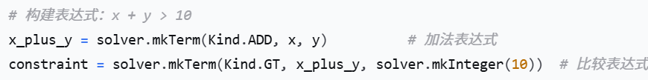
表达式构建（使用Kind枚举）
Kind枚举的作用机制
Kind枚举是CVC5 API的设计核心，它定义了所有可用的操作符。每个Kind值对应一个具体的语义操作，如Kind.ADD表示加法，Kind.EQUAL表示相等比较。
表达式构建的三要素：操作符（Kind）、操作数（可以是变量、常量或表达式）、类型一致性
表达式构建模式：CVC5采用函数式风格构建表达式，每个表达式都是不可变的：

Slide 19
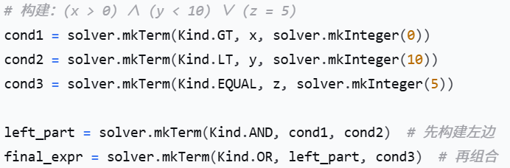
表达式构建（使用Kind枚举）
复杂表达式的层次构建
对于复杂的逻辑表达式，建议采用自底向上的构建方式。
Kind分类指南
算术运算类：ADD, SUB, MULT, DIVISION
比较运算类：GT, LT, GE, LE, EQUAL
逻辑运算类：AND, OR, NOT, IMPLIES, XOR
位向量类：BITVECTOR_AND, BITVECTOR_OR, BITVECTOR_ADD
数组操作类：SELECT, STORE
字符串类：STRING_CONCAT, STRING_SUBSTR
性能提示：避免重复构建相同的子表达式，可以将其存储为变量并重用。

Slide 20
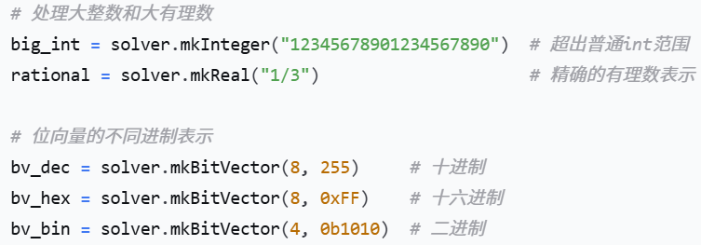
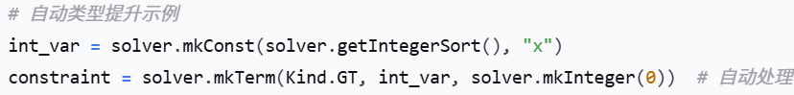
常量值创建
特殊值的处理
CVC5对于某些特殊值有特殊的处理方式：
常量与变量交互
常量在与变量交互时，CVC5会自动处理类型提升和转换：
常量的作用与类型
常量是约束中的固定值，CVC5为每种数据类型提供了专门的常量创建方法。正确创建常量对于确保类型一致性至关重要。
常量创建方法选择：
整数：mkInteger() - 支持大整数
实数：mkReal() - 使用有理数表示避免精度问题
位向量：mkBitVector() - 需要指定位宽
布尔：mkBoolean() - 直接使用Python布尔值
字符串：mkString() - 支持Unicode

Slide 21
求解相关API——添加断言 (assertFormula)
功能说明：
将布尔表达式作为约束条件添加到求解器的当前上下文中。这是构建约束集合的基础操作，所有需要求解的约束都必须通过此方法添加。
基本用法：# 创建约束表达式
constraint = solver.mkTerm(Kind.GT, x, solver.mkInteger(0))
# 添加到求解器
solver.assertFormula(constraint)
重要特性：
批量添加：可以连续调用，约束间为逻辑与(AND)关系
类型要求：表达式必须是布尔类型
执行时机：立即生效，影响后续求解参数详解：
公式：必须是一个布尔类型的CVC5表达式（Kind为AND、OR、NOT、比较运算等返回布尔值的表达式）

Slide 22
求解相关API——添加断言 (assertFormula)
示例1：添加简单约束
x = solver.mkConst(solver.getIntegerSort(), "x")
constraint = solver.mkTerm(Kind.GT, x, solver.mkInteger(0))
solver.assertFormula(constraint) # 添加约束 x > 0
示例2：添加组合约束
constraint1 = solver.mkTerm(Kind.GT, x, solver.mkInteger(0))
constraint2 = solver.mkTerm(Kind.LT, x, solver.mkInteger(10))
方法A：分别添加
solver.assertFormula(constraint1)
solver.assertFormula(constraint2)
方法B：组合后添加
combined = solver.mkTerm(Kind.AND, constraint1, constraint2)
solver.assertFormula(combined)
示例3：错误用法示例（不会报错但无效）
value_expr = solver.mkTerm(Kind.ADD, x, solver.mkInteger(5))
# solver.assertFormula(value_expr) # 错误：ADD表达式不是布尔值
注意事项：
可以多次调用assertFormula，所有添加的约束会被逻辑与（AND）连接
断言表达式必须是布尔类型，否则求解器会按布尔转换规则处理（可能不是预期行为）
在增量求解模式下，断言的作用域受push()和pop()影响

Slide 23
求解相关API——检查可满足性 (checkSat)
三种结果判断方法：
if result.isSat():
# 可满足：存在至少一个解满足所有约束
print("✅ 存在解")
elif result.isUnsat():
# 不可满足：约束集合存在矛盾，无解
print("❌ 约束矛盾，无解")
elif result.isUnknown():
# 未知：求解器无法确定（可能超时、资源不足等）
print("❓ 无法确定，原因:", solver.getUnknownExplanation())
功能说明：检查当前求解器中所有断言的逻辑可满足性。这是求解过程的核心调用，会触发求解器的推理引擎。
返回值详解：返回SatResult对象，提供三种判断方法：
调用求解：result = solver.checkSat()

Slide 24
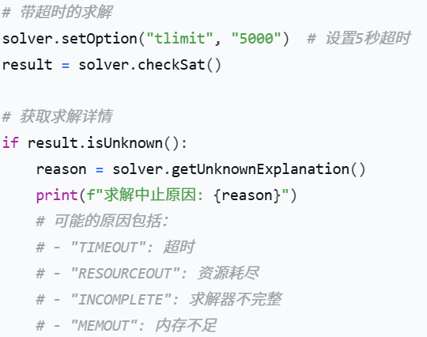
求解相关API——检查可满足性 (checkSat)
高级用法：
性能建议：对于复杂问题，考虑设置合理的超时时间；多次求解时，可以重用求解器实例以提高效率；增量求解模式下，多次checkSat()调用可能更快

Slide 25
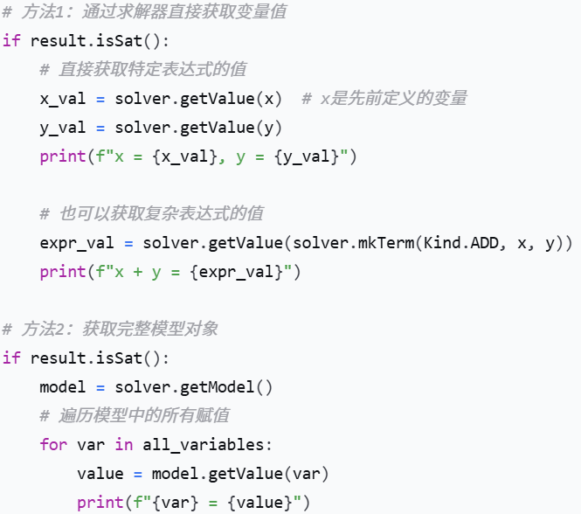
求解相关API——获取模型 (getModel / getValue)
功能说明：当checkSat()返回可满足时，获取变量的具体取值（模型）。模型是一个赋值，为每个变量指定一个值，使得所有约束成立。
前提条件：必须在checkSat()返回isSat()后调用，求解器必须设置produce-models选项为true
API使用：

Slide 26
求解相关API——推入/弹出上下文 (push / pop)
功能说明：
实现增量求解的关键机制。通过维护一个上下文栈，允许临时添加约束，然后恢复到之前的状态。
API签名：
solver.push() # 保存当前状态，创建新上下文
solver.pop() # 恢复到最近一次push的状态
最佳实践：
总是成对使用push()和pop()，避免状态泄漏
使用try-finally确保在异常情况下也能正确清理
限制上下文栈的深度，避免内存问题
合理组织约束，将相关的约束放在同一层
工作原理：
初始状态: []
push() → 状态: [层1]
添加约束A → 状态: [层1 + A]
push() → 状态: [层1 + A, 层2]
添加约束B → 状态: [层1 + A, 层2 + B]
pop() → 状态: [层1 + A] # 移除层2和约束B
pop() → 状态: [] # 回到初始状态

Slide 27
05
高级功能API

Slide 28
重置求解器 (reset)
场景2：错误恢复
try:
# 复杂求解过程
result = complex_solving_process(solver)
except Exception as e:
print(f"求解出错: {e}")
solver.reset() # 重置到干净状态
# 重新尝试或报告错误
场景3：批量处理多个独立问题
problems = load_problems() # 加载多个问题
for problem in problems:
solver.reset() # 重置求解器
setup_problem(solver, problem) # 设置新问题
result = solver.checkSat()
process_result(result)
重置求解器 (reset)
功能说明：完全重置求解器到初始状态，清除所有约束、变量定义和求解状态。相当于创建一个新的求解器实例，但比重新创建更高效。
API签名：solver.reset()
使用场景：
场景1：重新开始新问题
solver.reset() # 清除之前的所有内容
solver.setLogic("QF_LIA") # 重新设置逻辑
# 重新定义变量和约束...

Slide 29
重置求解器 (reset)
# 方法B：重新创建
start_time = time.time()
for _ in range(100):
solver = cvc5.Solver() # 重新创建对象
solver.setLogic("QF_LIA")
# 设置和求解新问题
elapsed_recreate = time.time() - start_time
print(f"重置用时: {elapsed_reset:.2f}s")
print(f"重创用时: {elapsed_recreate:.2f}s")
# 通常 reset() 更快，特别是对于配置复杂的求解器
重置求解器 (reset)
与重新创建求解器的比较：
# 方法A：重置（推荐）
start_time = time.time()
for _ in range(100):
solver.reset() # 快速重置
# 设置和求解新问题
elapsed_reset = time.time() - start_time

Slide 30
获取未满足核心 (getUnsatCore)
获取未满足核心 (getUnsatCore)
功能说明：当约束不可满足时，获取导致矛盾的最小约束子集（未满足核心）。这对于调试复杂的约束系统非常有用。
前提条件：
必须在checkSat()返回isUnsat()后调用
需要预先设置produce-unsat-cores选项为true
约束需要被命名（使用mkTerm时指定名称或使用断言命令）

Slide 31
获取未满足核心 (getUnsatCore)
3. 求解并获取未满足核心
result = solver.checkSat()
if result.isUnsat():
unsat_core = solver.getUnsatCore()
print("未满足核心（矛盾约束）：")
for constraint in unsat_core:
print(f" - {constraint}")
# 分析核心大小
print(f"核心包含 {len(unsat_core)} 个约束")
# 检查特定约束是否在核心中
if constraint1_named in unsat_core:
print("约束1是矛盾的一部分")
if constraint2_named in unsat_core:
print("约束2是矛盾的一部分")
获取未满足核心配置和使用：
1. 启用未满足核心生成
solver.setOption("produce-unsat-cores", "true")
2. 创建命名断言（重要！）
x = solver.mkConst(solver.getIntegerSort(), "x")
y = solver.mkConst(solver.getIntegerSort(), "y")# 创建约束并命名（使用带名称的断言）
constraint1 = solver.mkTerm(Kind.GT, x, solver.mkInteger(0))
constraint1_named = solver.assertFormula(constraint1) # 断言时获取句柄
# 或者使用注释方式命名
constraint2 = solver.mkTerm(Kind.AND,
solver.mkTerm(Kind.GT, y, solver.mkInteger(0)),
solver.mkTerm(Kind.LT, y, solver.mkInteger(5)))
constraint2_named = solver.assertFormula(constraint2)
# 添加矛盾约束
constraint3 = solver.mkTerm(Kind.EQUAL, x, y)
solver.assertFormula(constraint3)

Slide 32
项信息获取
功能说明：
提供对CVC5表达式树（项）的结构化访问，用于动态分析、遍历或转换表达式。
核心API：
# 获取操作符类型
kind = term.getKind() # 返回Kind枚举值
# 获取表达式类型
sort = term.getSort() # 返回Sort对象
# 获取子项数量
num_children = term.getNumChildren() # 返回整数
# 获取特定子项
child = term.getChild(i) # i从0开始

Slide 33
项信息获取
使用示例
expr = solver.mkTerm(Kind.AND,
solver.mkTerm(Kind.GT, x, solver.mkInteger(0)),
solver.mkTerm(Kind.LT, x, solver.mkInteger(10)))
analyze_expression(expr)
# 输出：
# Kind: AND, Type: Bool, Children: 2
# Child 0:
# Kind: GT, Type: Bool, Children: 2
# Child 0:
# Kind: CONST, Type: Int, Children: 0
# Value: x
# Child 1:
# Kind: CONST_INT, Type: Int, Children: 0
# Value: 0
# Child 1:
# Kind: LT, Type: Bool, Children: 2
# ...
表达式分析示例：
def analyze_expression(term, depth=0):
"""递归分析表达式结构"""
indent = " " * depth
# 基本信息
kind = term.getKind()
sort = term.getSort()
num_children = term.getNumChildren()
print(f"{indent}Kind: {kind}, Type: {sort}, Children: {num_children}")
# 特殊处理常量
if term.isConst():
print(f"{indent} Value: {term}")
# 递归分析子项
for i in range(num_children):
print(f"{indent} Child {i}:")
analyze_expression(term.getChild(i), depth + 1)

Slide 34
05
总结与展望

Slide 35
cvc5 能力总结
强大的理论基础
表现易用的Python接口
工业级可靠性
完整算术理论（整数、实数、非线性）、位向量与位级运算、数组与内存建模、字符串与正则表达式、布尔逻辑与量化推理
三步完成问题求解：1. 创建求解器； 2. 定义变量；3. 添加约束；求解。
严格类型检查系统、高性能C++核心引擎、完善的错误处理机制、活跃的社区支持

Slide 36

实际应用案例
案例一：程序验证与安全分析
问题： 验证缓冲区溢出漏洞
def verify_buffer_safety(buffer_size, index):
"""验证数组访问安全性"""
solver = cvc5.Solver()
solver.setLogic("QF_AUFLIA")
# 建模
size = solver.mkInteger(buffer_size)
idx = solver.mkConst(int_sort, "index")
# 安全约束
safe_access = solver.mkTerm(Kind.AND,
solver.mkTerm(Kind.GE, idx, 0),
solver.mkTerm(Kind.LT, idx, size) )
# 验证
solver.assertFormula(solver.mkTerm(Kind.NOT, safe_access))
result = solver.checkSat()
return result.isUnsat() # 无解表示安全
应用价值：
自动发现数组越界漏洞、验证循环边界安全性、确保内存访问合法性

Slide 37

实际应用案例
案例二：智能合约形式化验证
问题： 验证代币转账约束
def verify_token_transfer(balance_from, amount):
"""验证代币转账约束"""
solver = cvc5.Solver()
solver.setLogic("QF_LIA")
# 变量定义
balance_before = solver.mkInteger(balance_from)
# 业务约束
constraints = [
solver.mkTerm(Kind.GT, transfer_amount, 0), # 转账金额>0
solver.mkTerm(Kind.GE, balance_before, transfer_amount), # 余额充足
solver.mkTerm(Kind.EQUAL, # 余额计算
balance_after,
solver.mkTerm(Kind.SUB, balance_before, transfer_amount)
),
solver.mkTerm(Kind.GE, balance_after, 0) # 余额非负 # 求解验证
for c in constraints:
solver.assertFormula(c)
return solver.checkSat().isSat()
应用价值：
确保智能合约安全性、验证业务逻辑完整性、防止算术溢出漏洞

Slide 38
未来发展方向
理论扩展
增强对非线性算术、浮点数、量化公式等更复杂问题的求解能力。
性能优化
优化多核并行求解，提升大规模问题的求解效率。
应用深化
在智能合约验证、AI系统可信性、硬件安全等新兴领域发挥更大作用。

Slide 39
感谢您的观看
THANK YOU FOR WATCHING
汇报人：陈璐瑜
时间:2025
PPT制作：刘玉佳、刘怡冉
材料收集：张 博

